Slide 1


Прогнозирование участков концентрации напряжений в массиве горных пород по данным скоростей распространения продольных волн в процессе регионального прогноза удароопасности микросейсмическим методом
Уразбаев Т.Р.
Ведущий инженер-геофизик, ООО «ИНГОРТЕХ»
Трофимов А.В.
к.т.н., Заместитель директора департамента по исследованиям и разработкам, ООО «Институт Гипроникель»

Slide 2
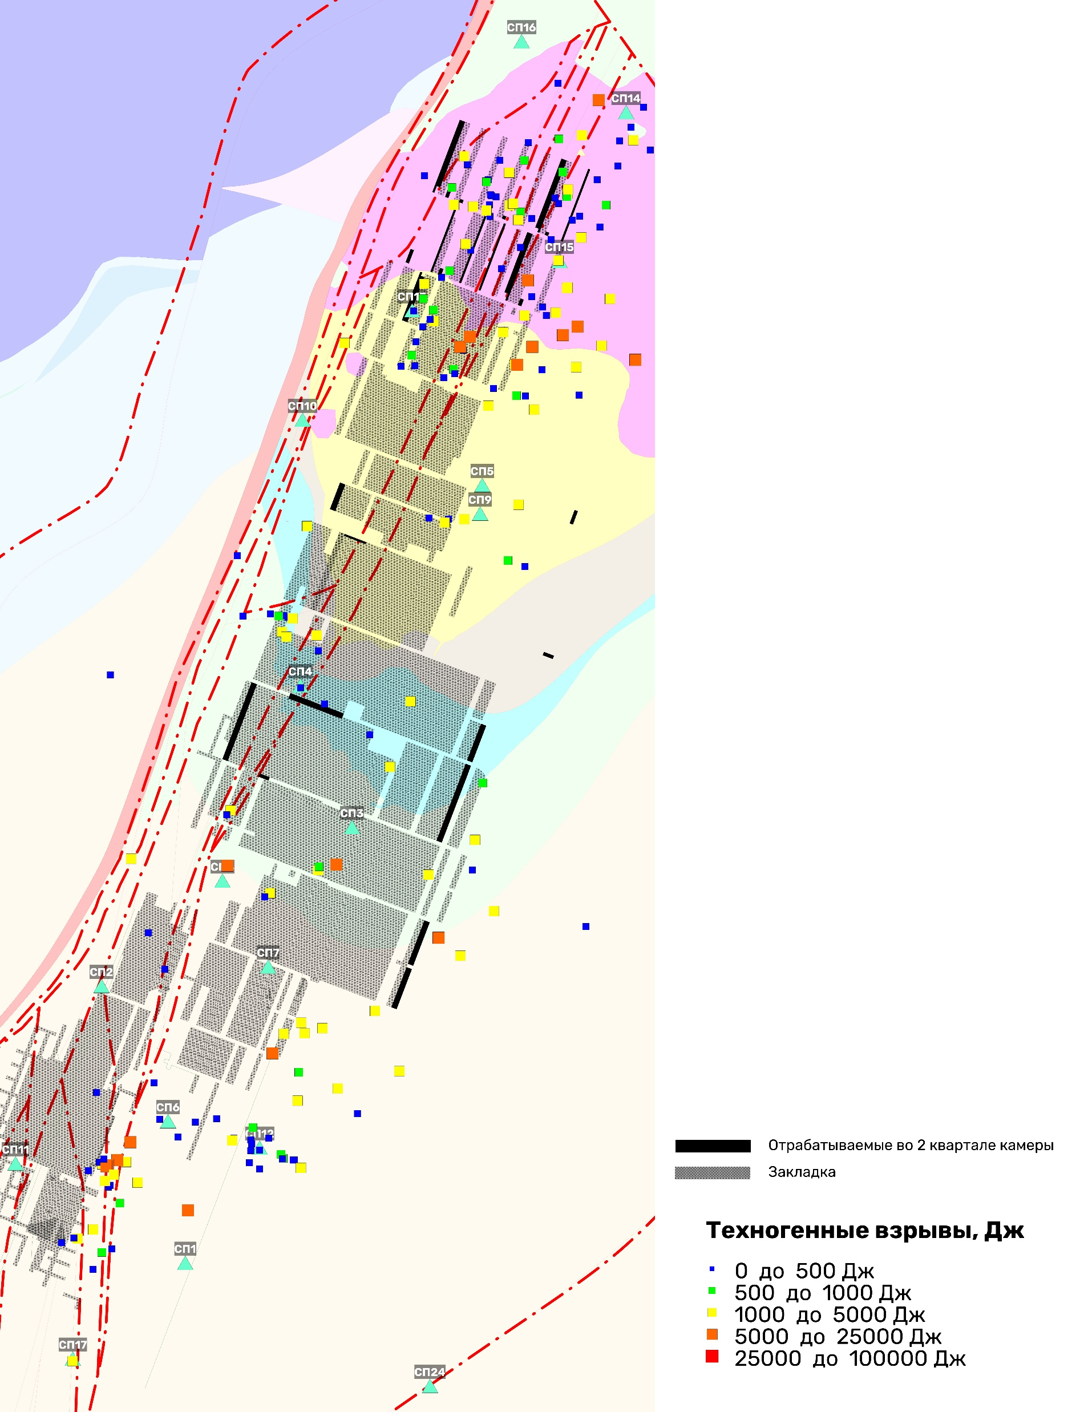
Краткое описание проблематики
В процессе эксплуатации горного массива, который подвергается воздействию различных внешних факторов, таких как взрывные работы, бурение и другие технологические процессы, происходит постоянное перераспределение горного напряжения.
Это воздействие является одной из главных причин динамических процессов, таких как горные удары, землетрясения и другие сейсмические явления. Поскольку распределение горного напряжения в массиве носит неравномерный характер, прогнозирование его проявлений становится сложной задачей, особенно в условиях постоянных изменений напряженно-деформированного состояния массива.
Рисунок 1. Техногенные взрывы, произведённые
во 2 квартале 2024 года

Slide 3
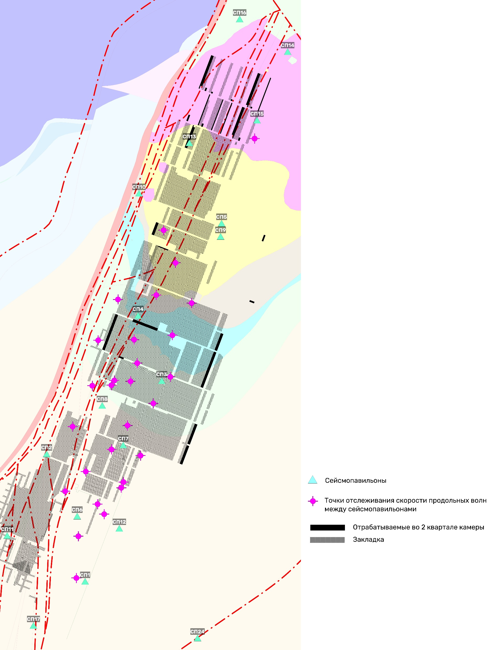
Описание методики
Для решения этой задачи, а именно - оперативности определения геодинамической ситуации на руднике, предлагаем использовать зависимость распространения в массиве скорости продольных волн от плотности горного массива, а значит, и от его напряженно-деформированного состояния. В качестве инициатора продольных волн предлагается использовать техногенные промышленные взрывы и крупные сейсмособытия, выполняющиеся и происходящие во время отработки рудника.
В качестве «индикаторных» направлений отслеживания изменения интервальных скоростей были взяты середины кратчайшего пути между сейсмопавильонами. Далее, были отобраны взрывы, которые были зарегистрированы на, как можно, большем количестве сейсмопавильонов. Рассчитаны и построены несколько пространственных моделей распределения скоростей продольных волн в массиве для разных временных интервалов, наложены произошедшие в соответствующие периоды сейсмособытия.
Рисунок 2. «Индикаторные» точки отслеживания интервальных скоростей продольных волн

Slide 4
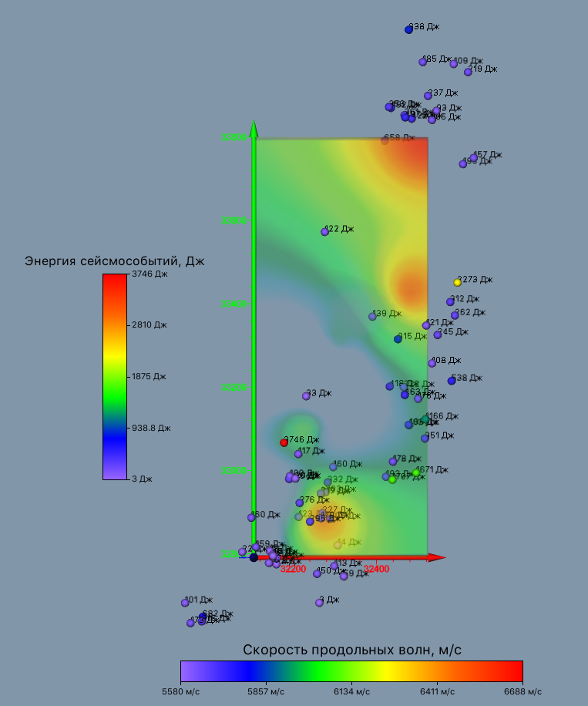
Описание методики
На рисунке 2 представлена пространственная модель распространения скорости продольных волн, рассчитанная по взрыву, произошедшему 7 апреля 2023 года.
Было отмечено следующее – произошедшие сейсмособытия практически огибают зону скорости продольных волн от около 6000 метров в секунду. Более крупные сейсмособытия (от 1000 Дж), также произошли в зонах более 6000 метров в секунду.
Рисунок 3. Рассчитанные интервальные скорости продольных волн от 7 апреля 2023 года.
Нанесены произошедшие сейсмособытия от 6 до 8 апреля 2023 года.

Slide 5
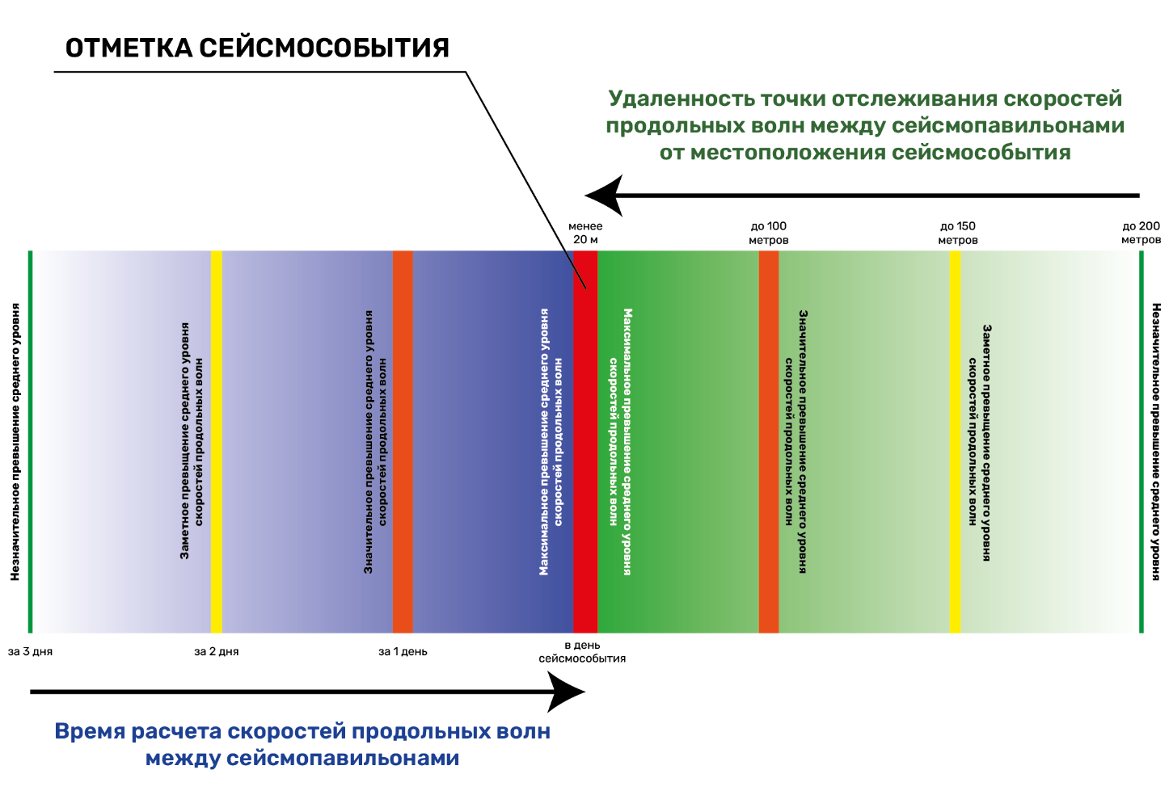
Практическое применение методики
Участок рудника подвергался внешнему воздействию (например, отработка массива, другие факторы), что привело к перераспределению горного напряжения.
Напряженные участки горного массива были идентифицированы через отслеживание скоростей продольных волн между сейсмопавильонами. В некоторых из этих участков произошли сейсмические события, возможно, в тот момент, когда прочность горных пород была превышена.
После сейсмических событий массив горных пород «разгружался», что подтверждается значительным падением скорости прохождения продольных волн.
Рисунок 4. Схема взаимосвязи между близости времени расчета прохождения продольных волн между сейсмопавильонами к времени возникновения сейсмособытия, и удаленности точки отслеживания к месту проявления сейсмособытия.

Slide 6
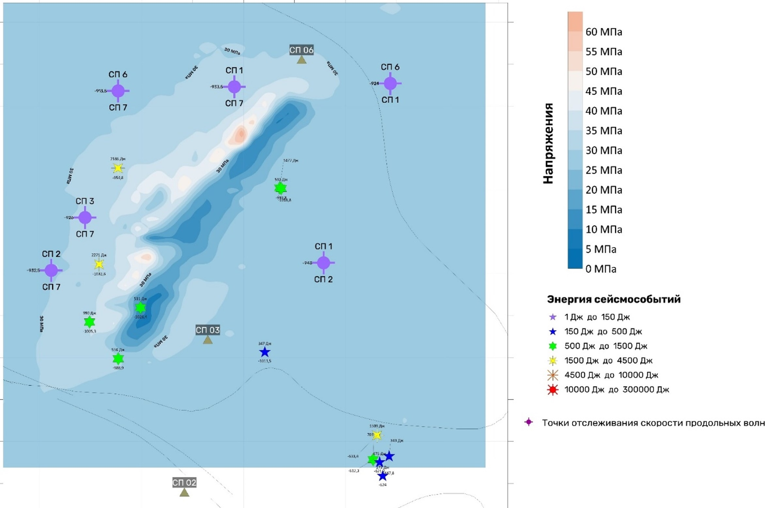
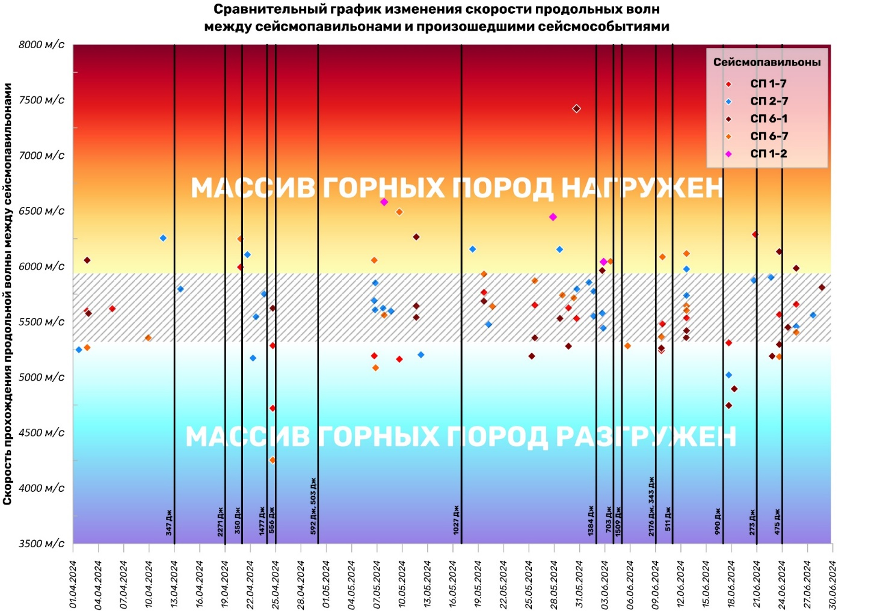
Практическое применение методики
Рисунок 5. Исследуемый участок рудника. Разрез -955 м.
Рисунок 6. Сравнительный график изменения скорости продольных волн между сейсмопавильонами и произошедшими сейсмособытиями.

Slide 7
Практическое применение методики
Дата и время сейсмособытия | Дата расчета скоростных характеристик | Энергия исследуемого сейсмособытия | Высотная отметка расчета скорости | Высотная отметка сейсмособытия | Скорость в координатах сейсмособытия
13.08.2024 16:01 | 11.08.2024 | 244695 Дж | -761,5 м | -723,1 м | 5968,7 м/с
11.08.2024 22:44 | 10.08.24 | 80366 Дж | -761,5 м | -559,6 м | 6040 м/с
05.05.2024 22:41 | 03.05.2024 | 28415 Дж | -868 м | -973,2 м | вне зоны
12.03.2024 17:56 | 10.03.2024 | 22570 Дж | -880,2 м | -880,2 м | 6206 м/с
04.06.2024 11:27 | 03.06.2024 | 19619 Дж | -896 м | -922,2 м | 6093 м/с
21.04.2024 13:24 | 20.04.2024 | 16967 Дж | -883,1 м | -883,1 м | вне зоны
01.05.2024 10:14 | 30.04.2024 | 15109 Дж | -870,1 м | -870,1 м | 6178 м/с
23.05.2024 20:46 | 22.05.2024 | 13691 Дж | -815 м | -815 м | вне зоны
24.02.2024 9:20 | 23.02.2024 | 11685 Дж | -886,1 м | -886,1 м | 5856 м/с
29.05.2024 22:24 | 28.05.2024 | 11415 Дж | -885 м | -913,6 м | вне зоны
30.05.2024 23:48 | 29.05.2024 | 11286 Дж | -868 м | -941,7 м | вне зоны
Для того, чтобы оценить практическую пользу методики прогнозирования участков концентрации напряжений в массиве горных пород, были отобраны 11 наиболее крупных сейсмособытий, произошедших за 2024 год на руднике.
7 из 11-ти удалось спрогнозировать за день, до их проявления, 4 – не удалось спрогнозировать в связи с острой зависимостью от конфигурации сейсмосети и наличия взрывного воздействия достаточной мощности для регистрации наибольшим количеством сейсмопавильонов.
Таким образом, данная методика может быть использована в качестве дополняющей основные методы регионального прогноза удароопасности микросейсмическим методом.
Таблица 1. Исследуемые крупные сейсмособытия

Slide 8
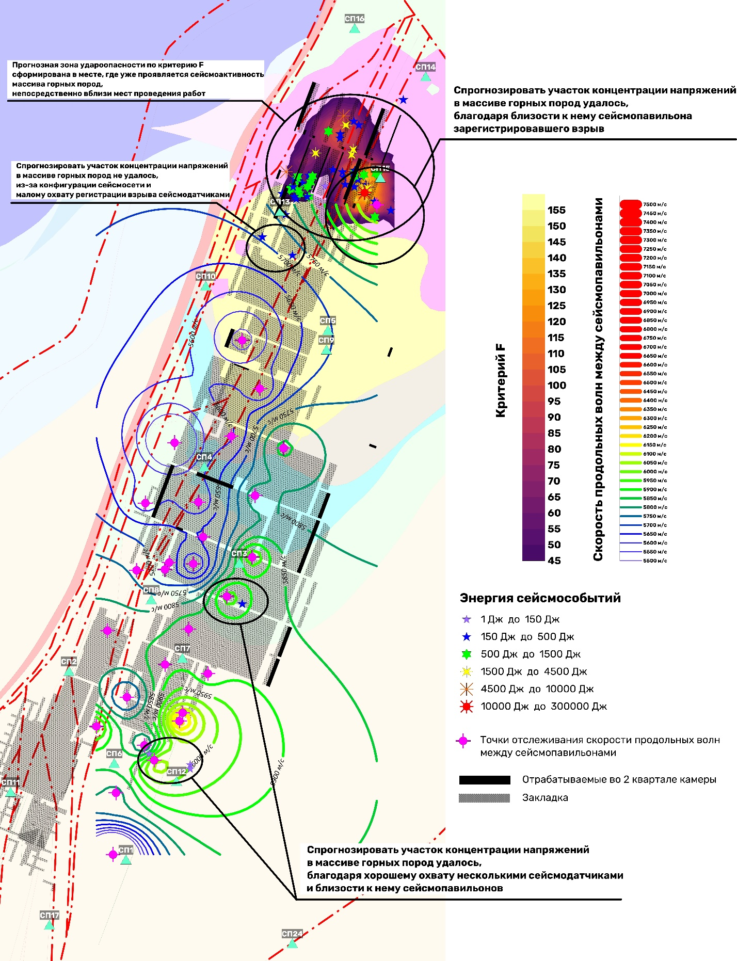
Практическое применение методики
Крупное сейсмособытие произошло в пределах прогнозной зоны удароопасности по критерию F, что объясняется его расположением в непосредственной близости от зоны работ, а также предыдущей сейсмоактивностью массива. Также следует учитывать близость тектонического нарушения.
Удалось спрогнозировать участок концентрации напряжений в массиве горных пород по данным скоростей распространения продольных волн. Это также обусловлено тем, что сейсмособытие произошло в непосредственной близости от точки отслеживания скоростей.
Сейсмособытия малой энергии, произошедшие в местах с отсутствием сейсмоактивности до 1 мая, не позволили сформировать прогнозную зону по критерию F, в то время как данные о скоростях продольных волн указали на участки концентрации напряжений. Это подтверждает, что использование микросейсмического метода для прогнозирования концентрации напряжений может дополнить информацию о напряженно-деформированном состоянии массива, особенно в случаях малой сейсмической активности
Рисунок 7. Прогнозирование участков концентрации напряжений в массиве горных пород по данным скоростей распространения продольных волн в процессе регионального прогноза удароопасности микросейсмическим методом.
Крупное сейсмособытие от 1 мая 2024 года.

Slide 9
Контакты
Уразбаев Т.Р.
Ведущий инженер-геофизик, ООО «ИНГОРТЕХ», г. Екатеринбург
UrazbaevTR@ingortech.ru
Тел: +7 (999)-566-20-53
Трофимов А.В.
к.т.н., Заместитель директора департамента по исследованиям и разработкам, г. Санкт-Петербург
TrofimovAV@nornik.ru
Тел: +7 (921)-849-41-11

